Slide 1
ИТОГИ ОПЫТА по взаимодействию образовательных организаций в рамках реализации целевой модели наставничества в форме менторства в 2023 году между МБОУ-СОШ №2 им.А.И.Герцена и МБОУ для детей дошкольного и младшего школьного возраста - Прогимназия № 1 по теме « Организация проектной и исследовательской деятельности в условиях реализации ФГОС»
АвдюхинаТ.П., заместитель директора по УВР
МБОУ - СОШ №2 им.А.И.Герцена г.Клинцы, Брянской области

Slide 2
Цель проекта:
Целью внедрения взаимодействия образовательных организаций является максимально полное раскрытие потенциала наставляемого, необходимое для успешной профессиональной самореализации в современных условиях неопределенности, а также создание условий для формирования эффективной системы поддержки, взаимообогащающее общение, основанное на доверии и партнерстве, позволяющее передавать живой опыт и полнее раскрывать потенциал каждого человека.

Slide 3
14 февраля на базе МБОУ-СОШ №2 им.А.И.Герцена прошёл семинар
по взаимодействию образовательных организаций в рамках реализации целевой модели наставничества в форме менторства в 2023 году между МБОУ-СОШ №2 им.А.И.Герцена и МБОУ для детей дошкольного и младшего школьного возраста - Прогимназия № 1 по теме « Организация проектной и исследовательской деятельности в условиях реализации ФГОС»
Участники семинара поделились опытом организации проектной и исследовательской деятельности в условиях реализации ФГОС и поучаствовали в мастер –классе « Применение метода проекта в начальной школе».

Slide 4
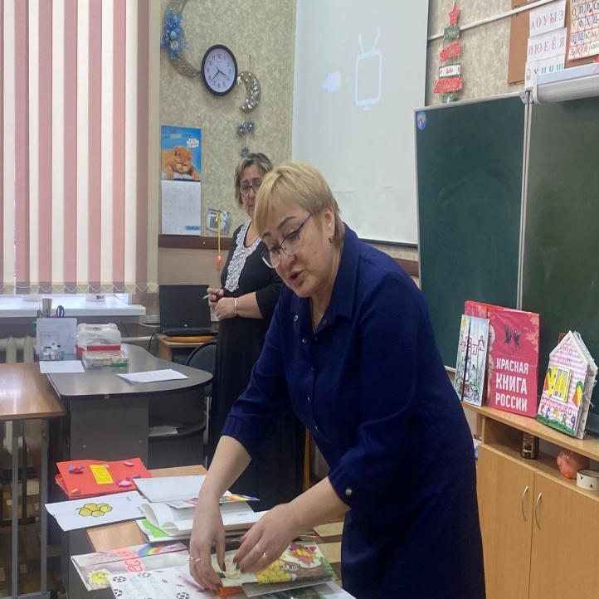
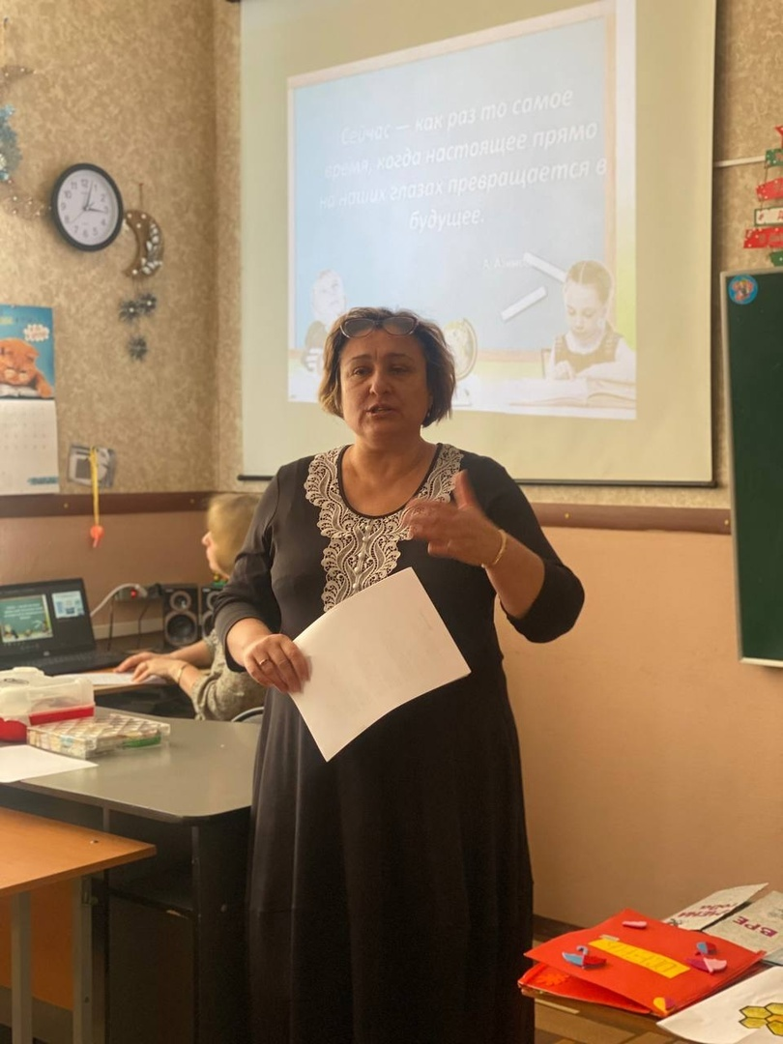
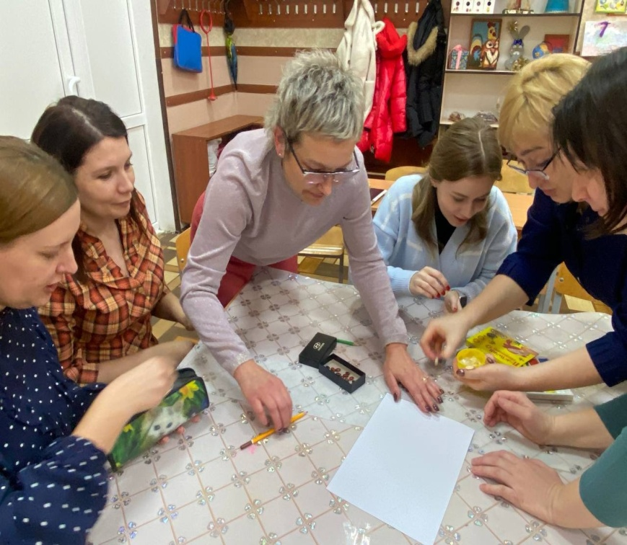

Slide 5
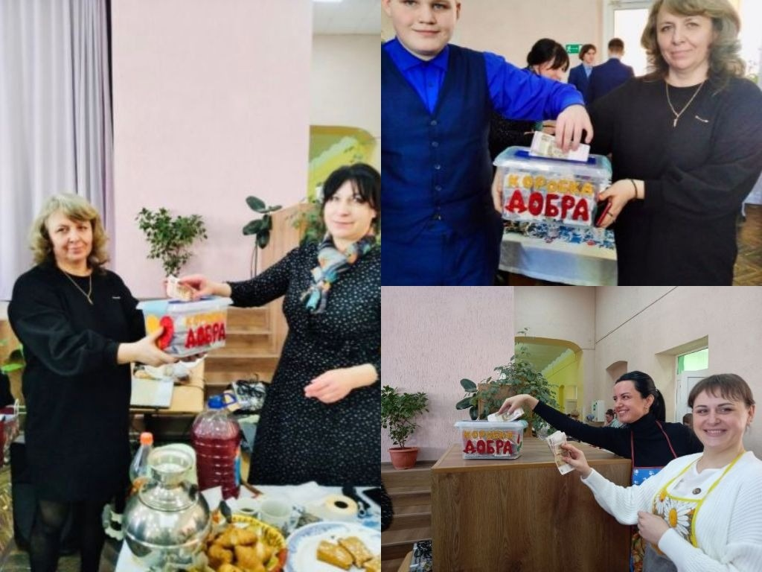
28 февраля учащиеся МБОУ-СОШ №2 им.А.И.Герцена провели необычно, в школе прошел День Доброты при поддержке благотворительного фонда «ДОБРЫЙ ЖУРАВЛИК. "Ярмарка добра", в которой приняли участие не только ученики и родители нашей школы, но и представители Прогимназии №1.

Slide 6
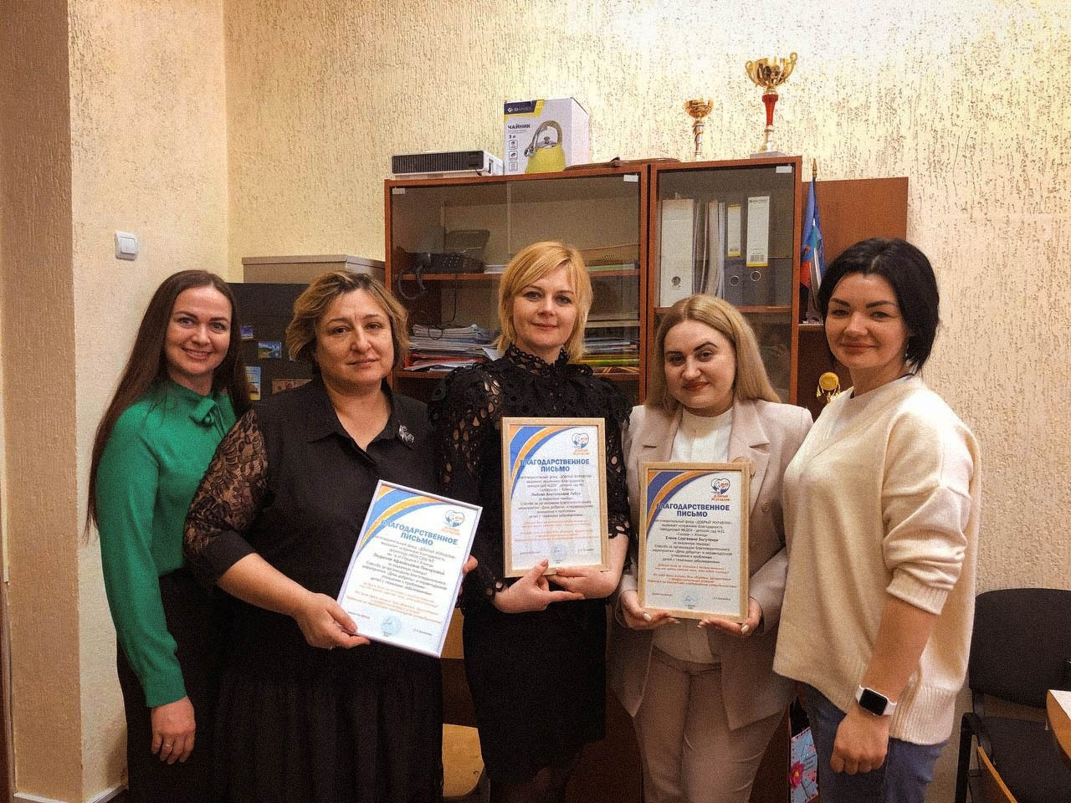

Slide 7
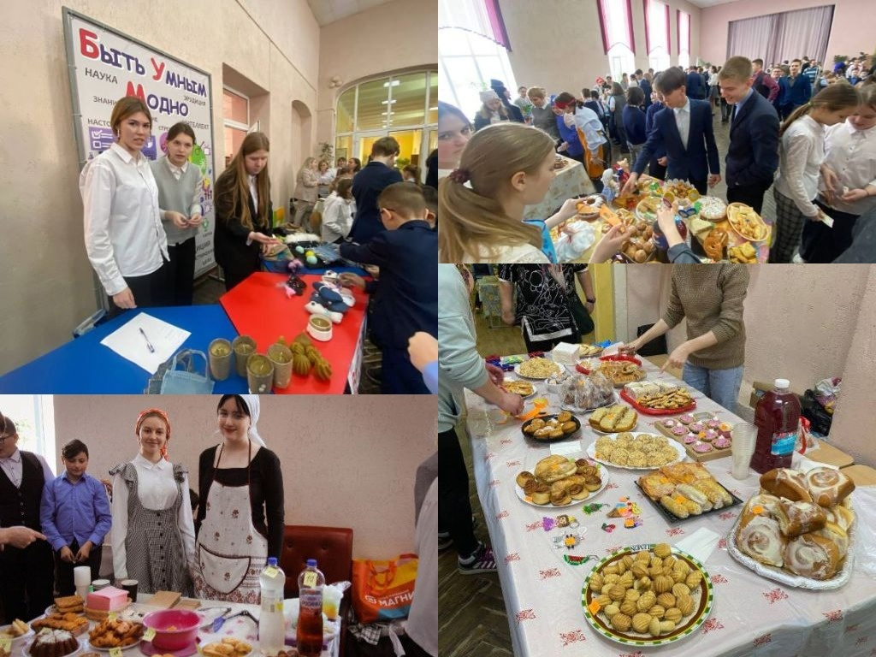

Slide 8
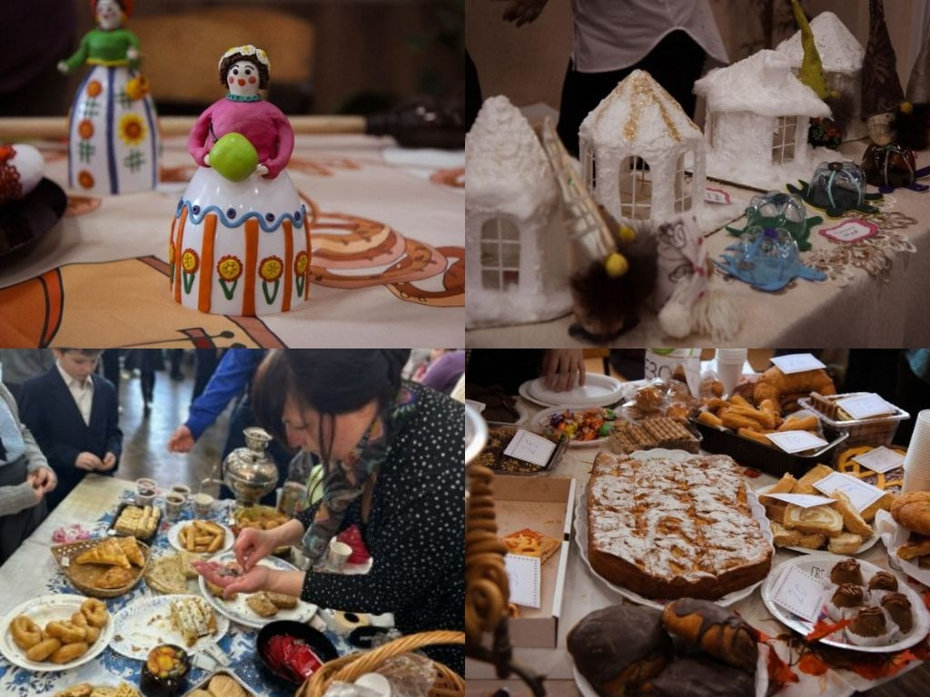

Slide 9
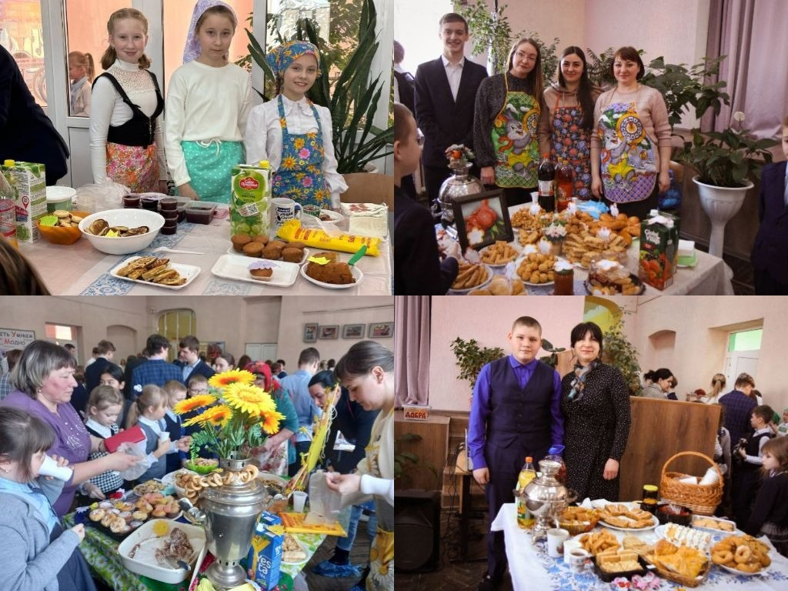

Slide 10
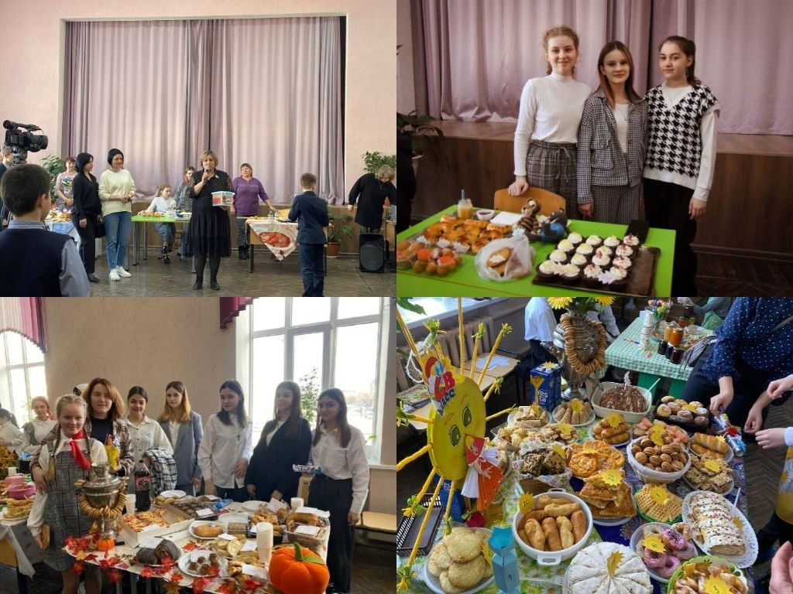

Slide 11
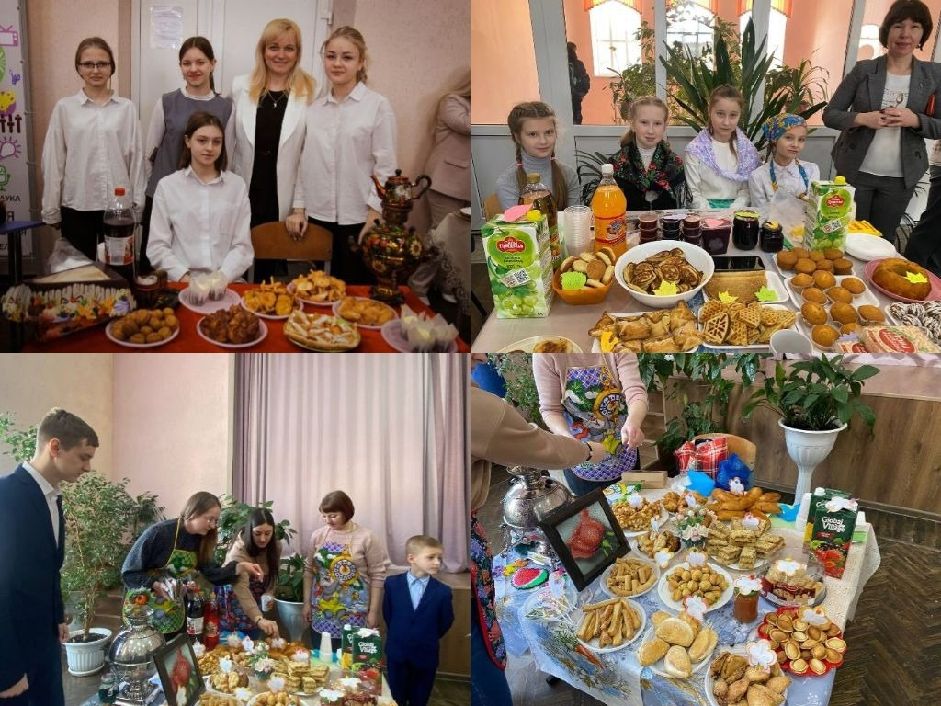

Slide 12
В МБОУ-СОШ № 2 им. А. И. Герцена при поддержке Клинцовской городской администрации состоялся V Международный конкурс проектных и исследовательских работ обучающихся «Герценовские чтения». В нем приняли участие представители всех школ города Клинцы, а также МБОУ для детей дошкольного и младшего школьного возраста - Прогимназия № 1 .Проекты и работы были творческие, социальные, информационно-познавательные и, конечно же, исследовательские. По итогам конкурса победители и призёры были награждены дипломами.

Slide 13
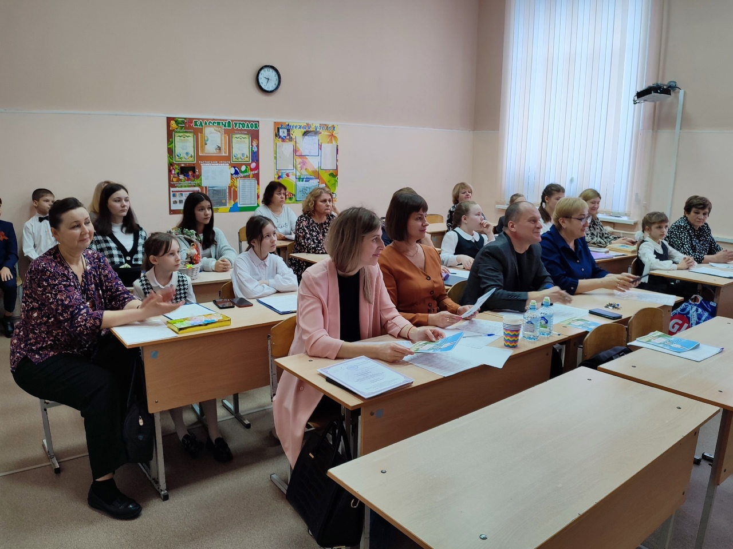

Slide 14
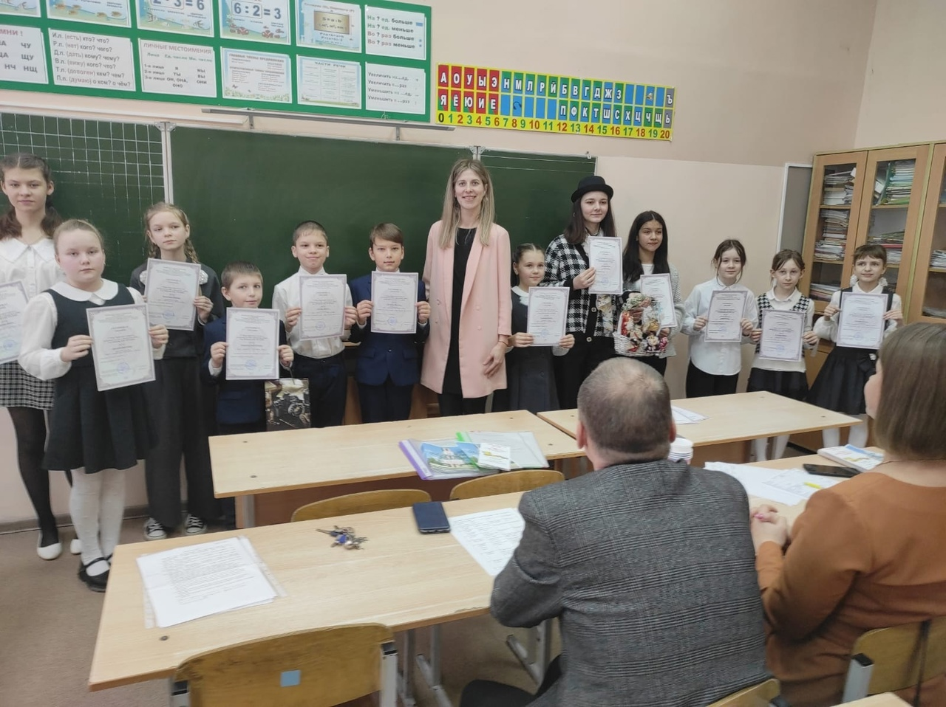

Slide 15
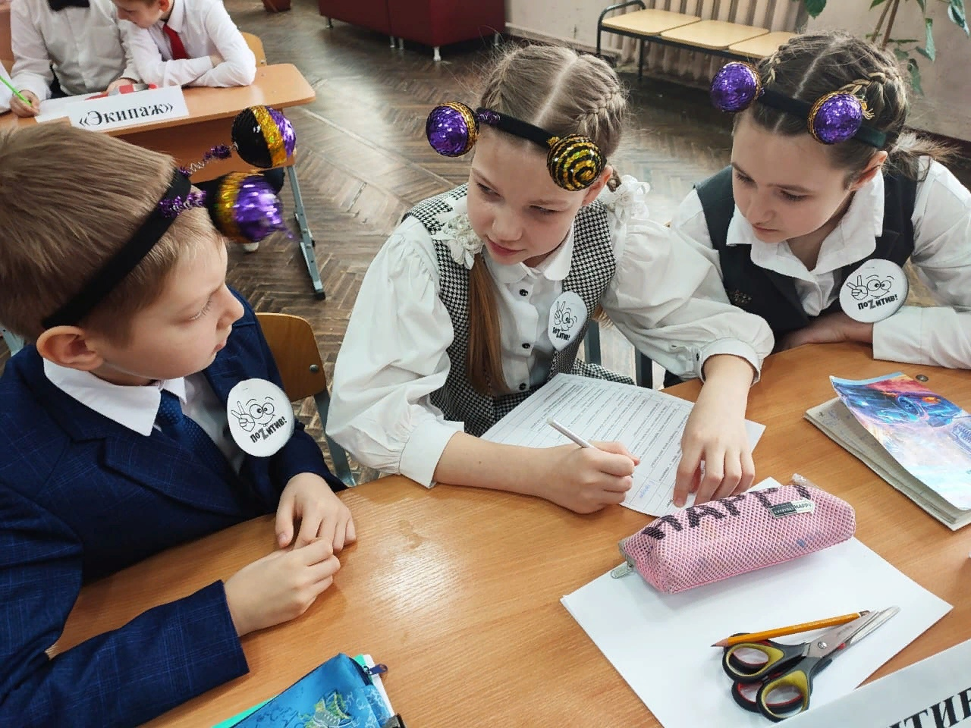
1 апреля в МБОУ-СОШ №2 им.А.И.Герцена прошёл конкурс юных интеллектуалов "ДетКИ". В интеллектуальном бою встретились 6 команд представителей 4-х классов, которые продемонстрировали свою эрудицию, знания и смекалку. Гостями на этом конкурсе были учащиеся 4-го класса МБОУ для детей дошкольного и младшего школьного возраста - Прогимназия № 1 .

Slide 16
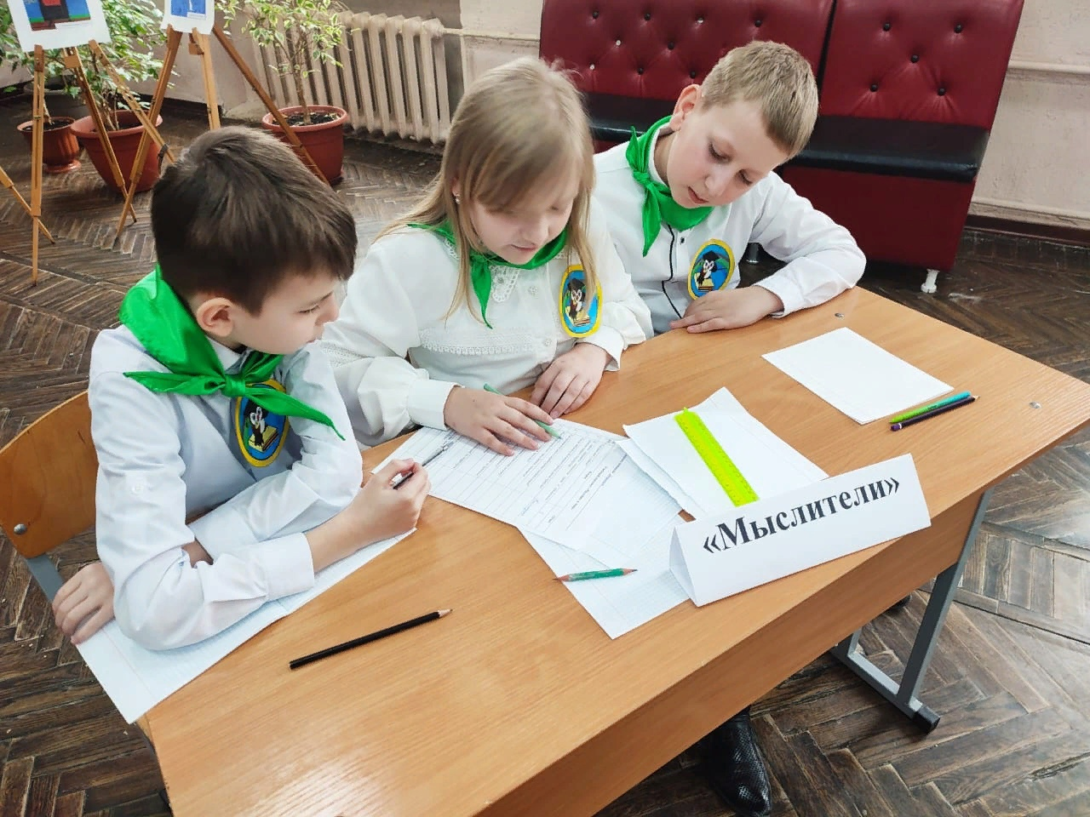

Slide 17
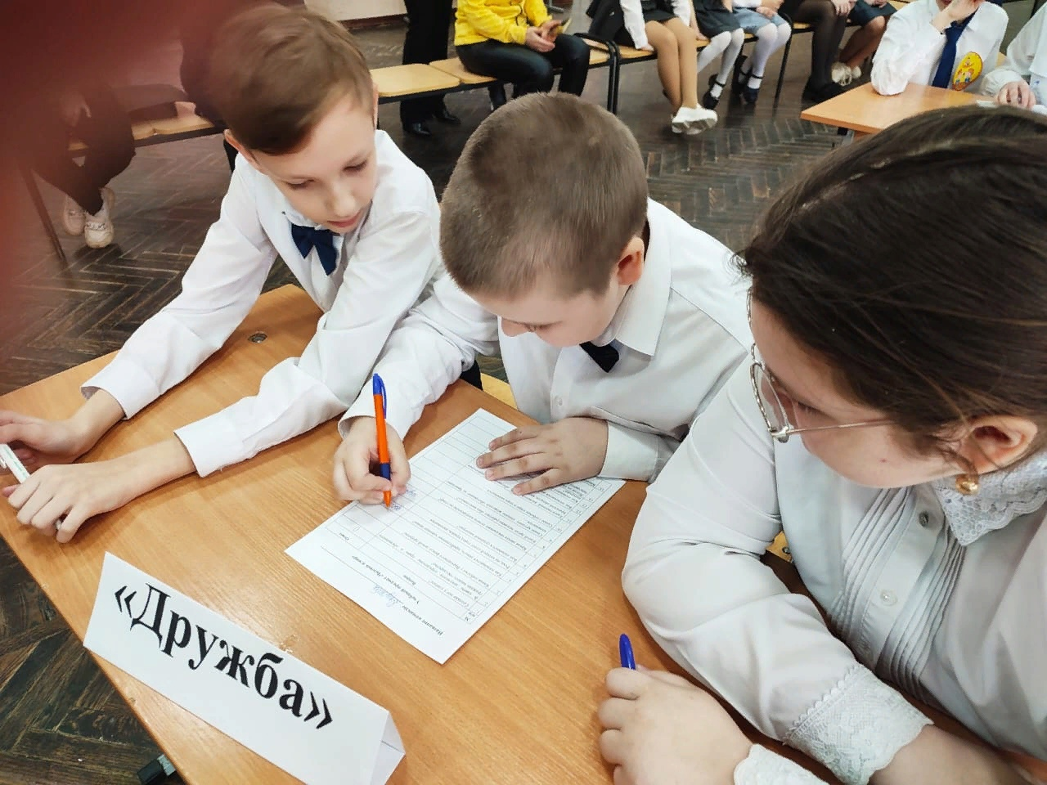

Slide 18
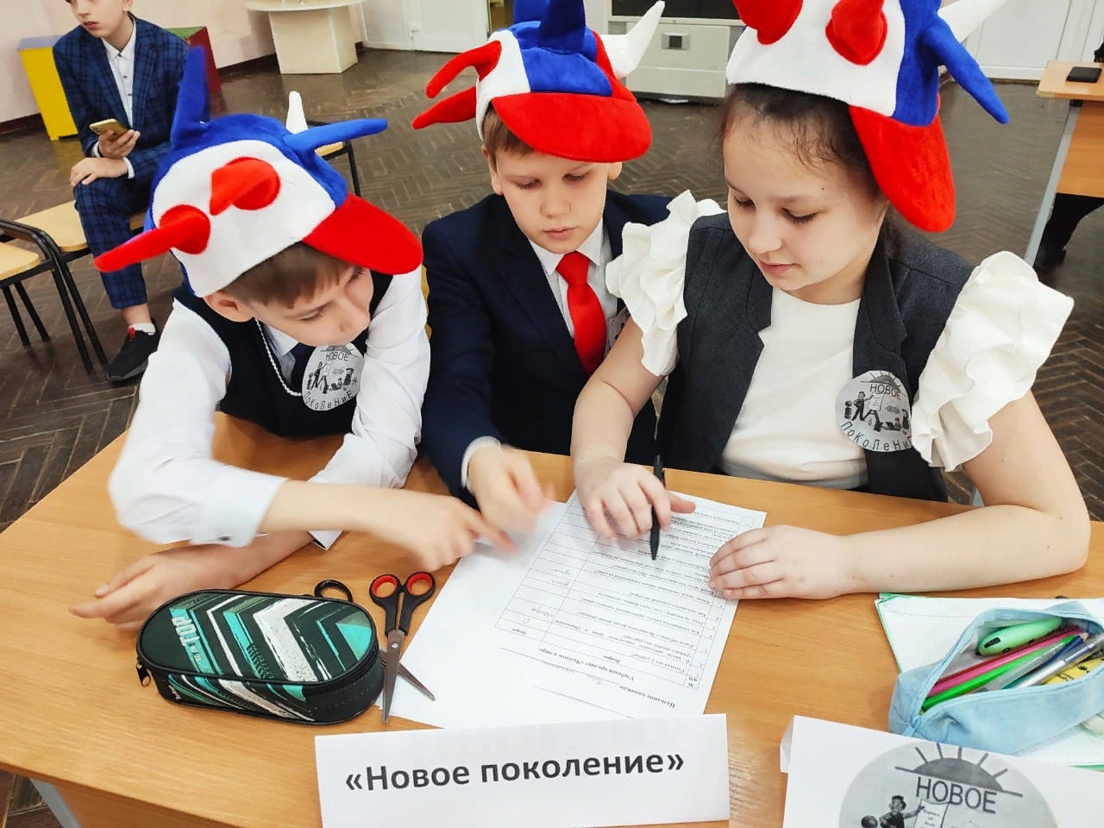

Slide 19
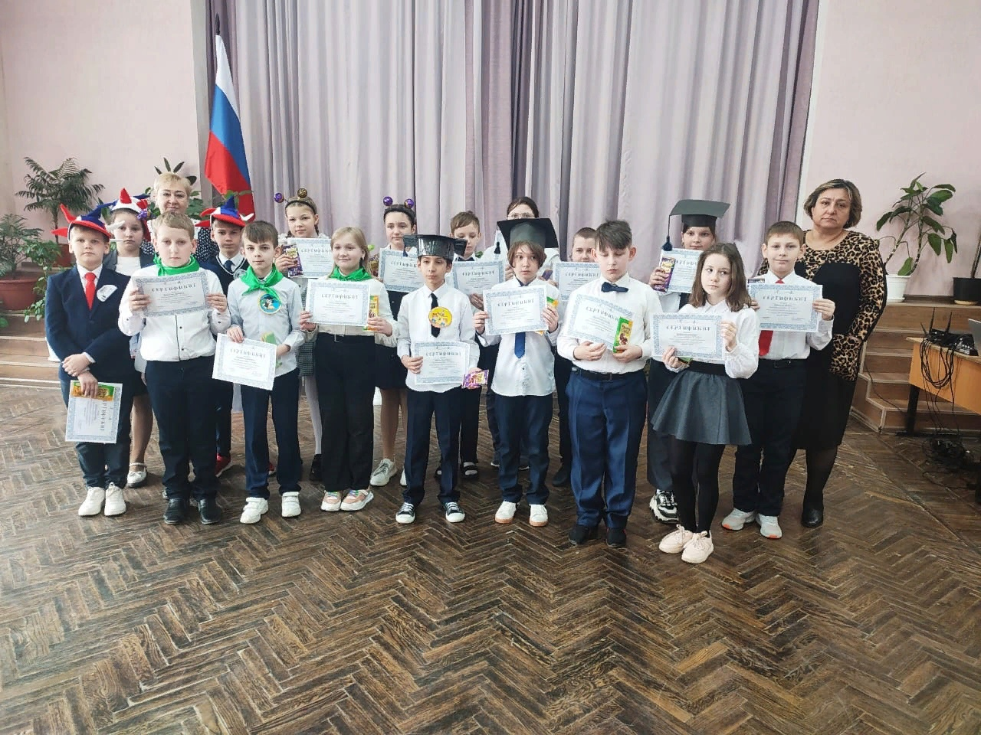

Slide 20
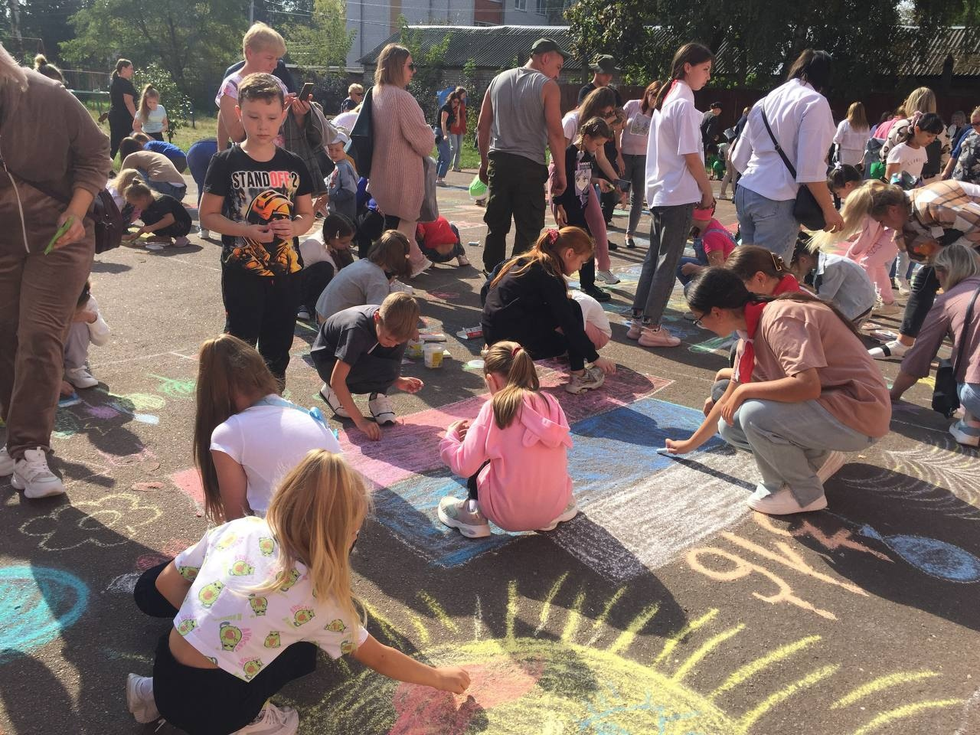
23 сентября ученики начальной школы МБОУ-СОШ №2 им.А.И.Герцена и МБОУ-Прогимназия №1,г.Клинцы, Брянская область и волонтеры школьного отряда "Росток" подарили любимому городу свое творчество - открытки нарисованные на асфальте детьми и педагогами, мама и папами.

Slide 21
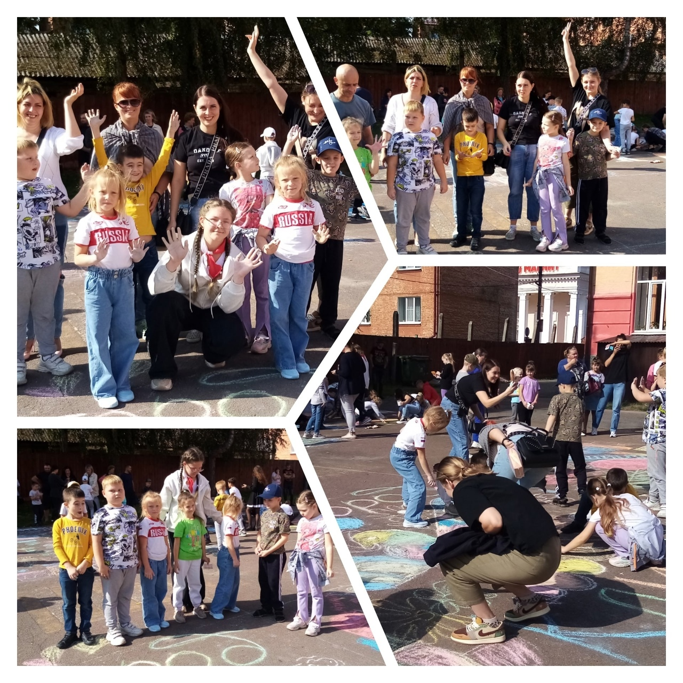

Slide 22
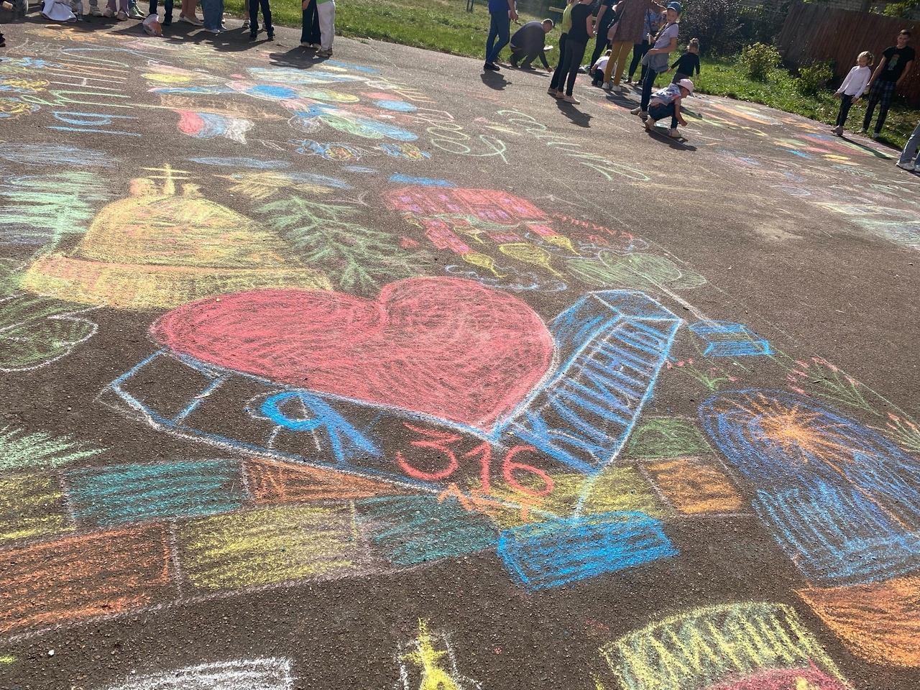

Slide 23
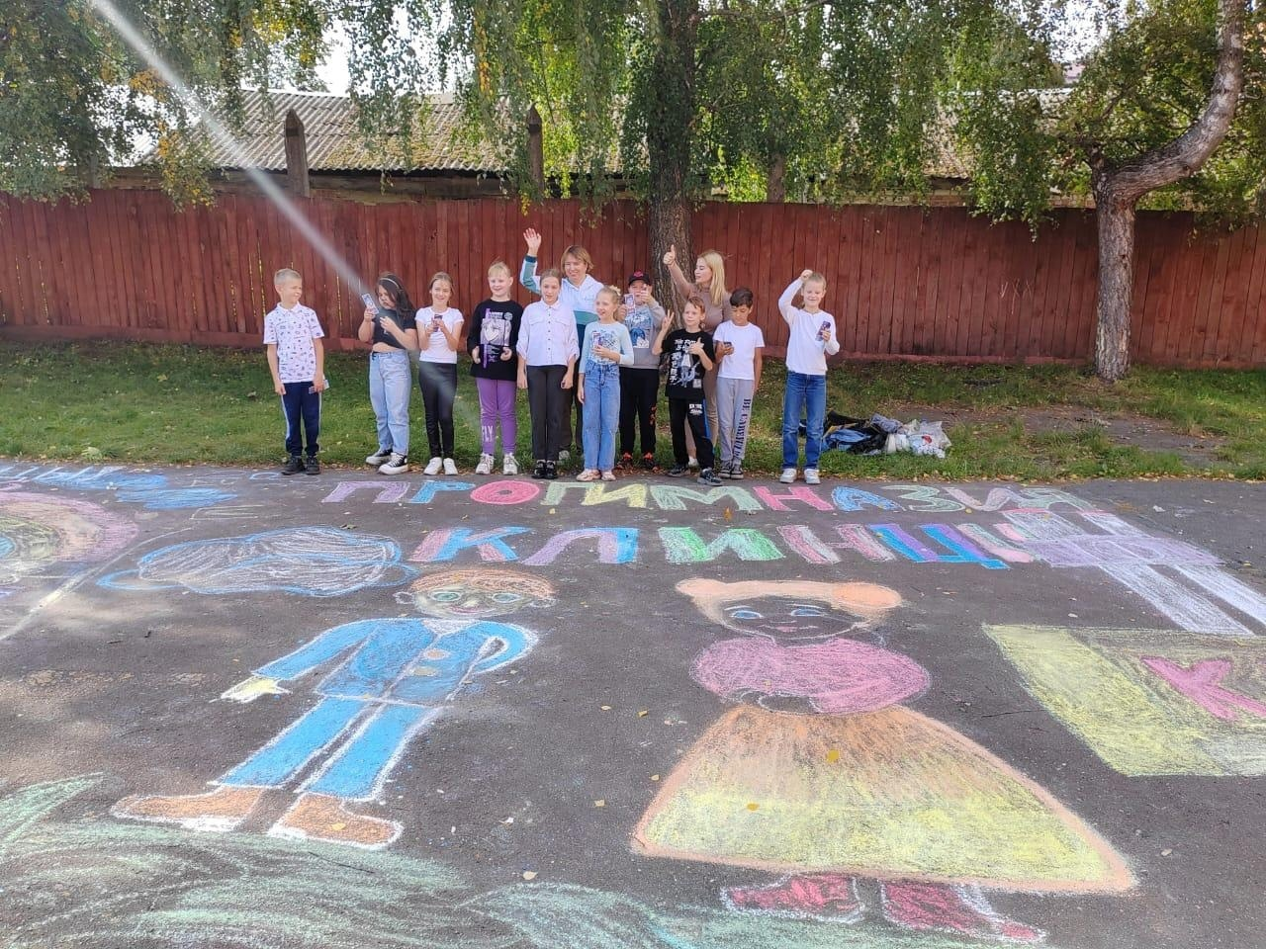

Slide 24
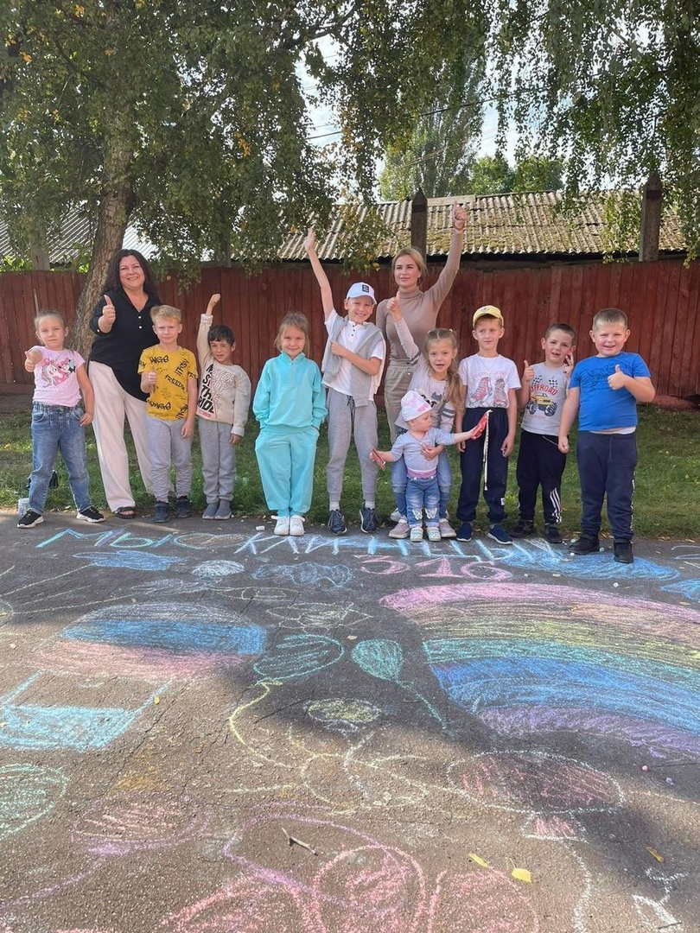

Slide 25
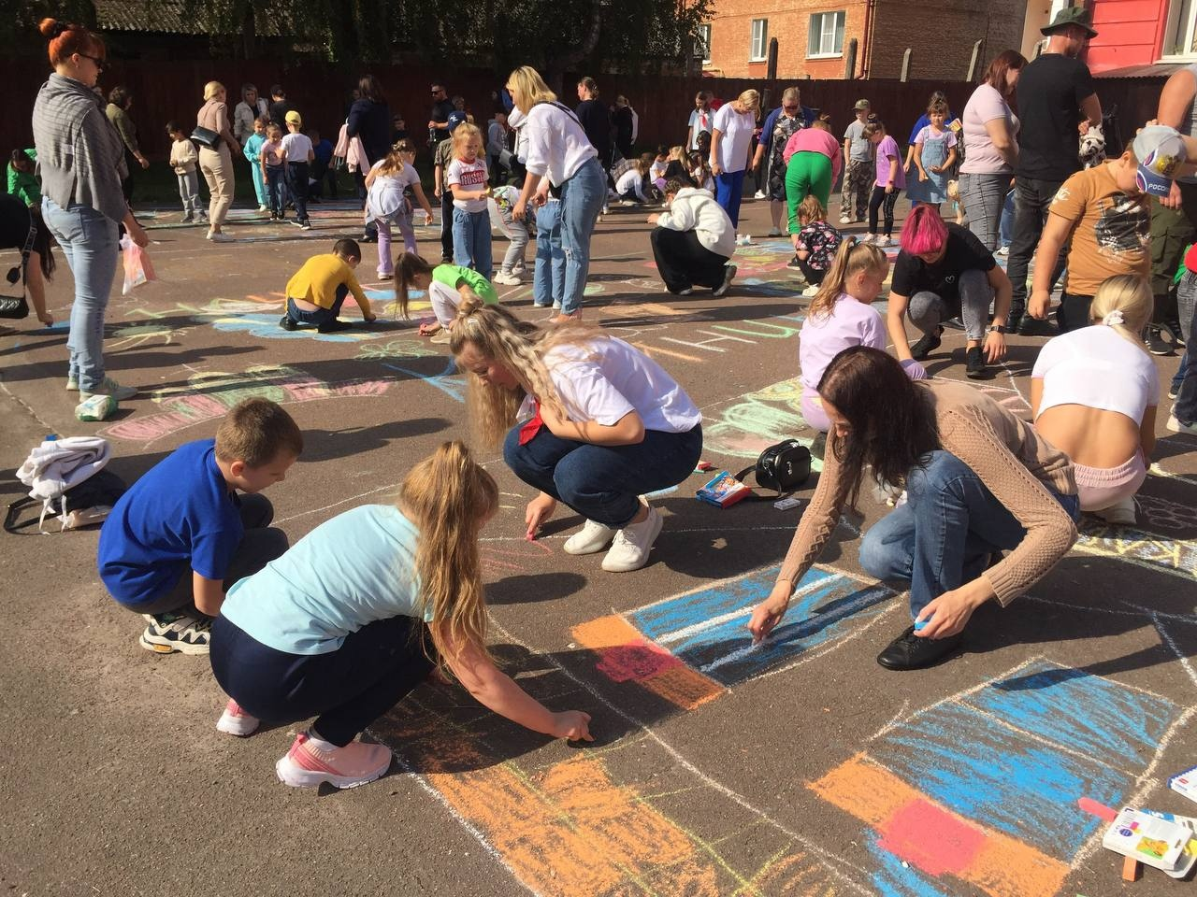

Slide 26
